Slide 1
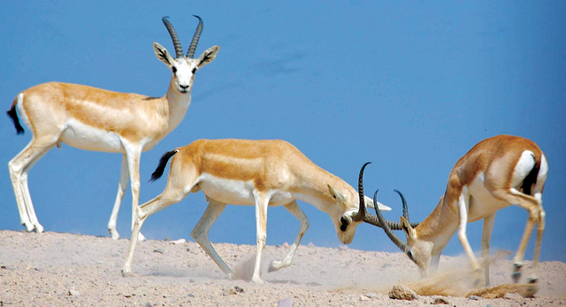
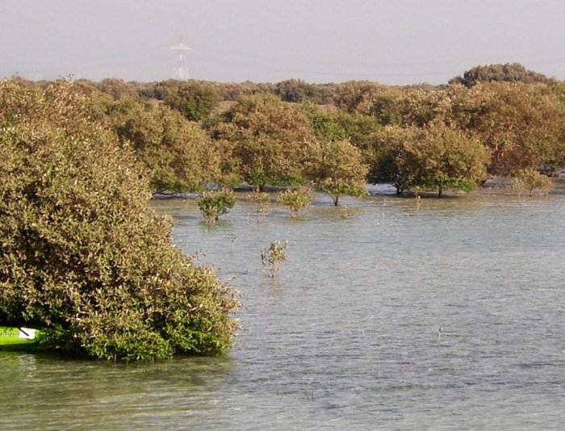
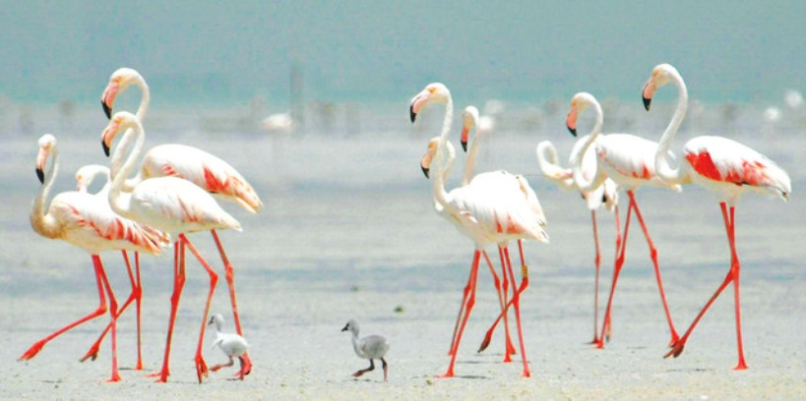
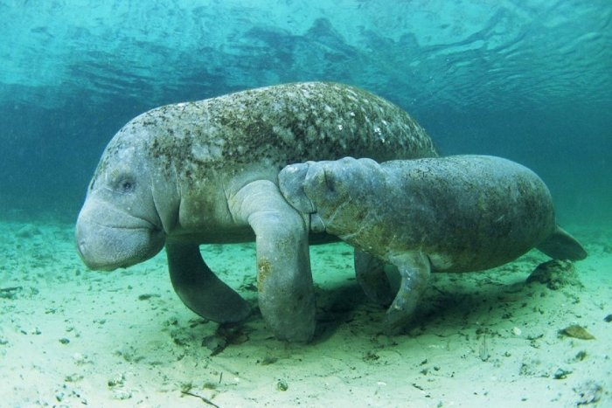
المحميات الطبيعية في بلادي

Slide 2
قوانين التعلم

Slide 4
لوازم الحصة
منصة ألف الدرس رقم .21
التفاعل الإيجابي أثناء الحصة
الكتاب المدرسي ص63-69

Slide 5
المحميات البرية والبحرية
(التعلم التعاوني)
خط سير الحصة
جهود دولة الإمارات في الحفاظ على البيئة
تذكرة الخروج
أهمية المحميات الطبيعية
التهيئة الحافزة
نواتج التعلم

Slide 6
نواتج التعلم
خط سير الحصة
نواتج التعلم
التهيئة الحافزة
أهمية المحميات
جهود دولة الإمارات في الحفاظ على البيئة
المحميات البرية والبحرية
تذكرة الخروج
1- أن أفسر بعض المفاهيم والمصطلحات الواردة في الدرس.
المحمية الطبيعية – الحياة الفطرية
2- أن أتعرف على مظاهر اهتمام الباني المؤسس بالبيئة.
3- أن أتعرف على المحميات الطبيعية في بلادي.

Slide 7
التهيئة الحافزة
خط سير الحصة
نواتج التعلم
التهيئة الحافزة
أهمية المحميات
جهود دولة الإمارات في الحفاظ على البيئة
المحميات البرية والبحرية
تذكرة الخروج
ربط الدرس السابق بالدرس الحالي

Slide 8
ما السبب من إنشاء المحميات؟
خط سير الحصة
نواتج التعلم
التهيئة الحافزة
أهمية المحميات
جهود دولة الإمارات في الحفاظ على البيئة
المحميات البرية والبحرية
تذكرة الخروج
تدخل الإنسان في البيئة
التوسع العمراني
استغلال الانسان الغير منتظم لموارد البيئة
تلوث البيئة

Slide 9
أهمية إنشاء المحميات الطبيعية
ضع عنواناً مناسباً للنص
خط سير الحصة
نواتج التعلم
التهيئة الحافزة
أهمية المحميات
جهود دولة الإمارات في الحفاظ على البيئة
المحميات البرية والبحرية
تذكرة الخروج
1. صون وحفظ الأنواع النباتية والحيوانية من الانقراض
2. الاستغلال المنظم والرشيد للموارد الحيوية التي توجد في المحميات
3. زيادة الوعي لدى السكان بأهمية الكائنات الحية في المحميات
4. تطوير السياحة البيئية

Slide 10
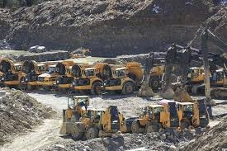
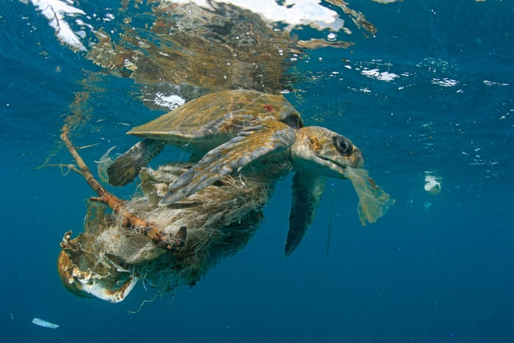
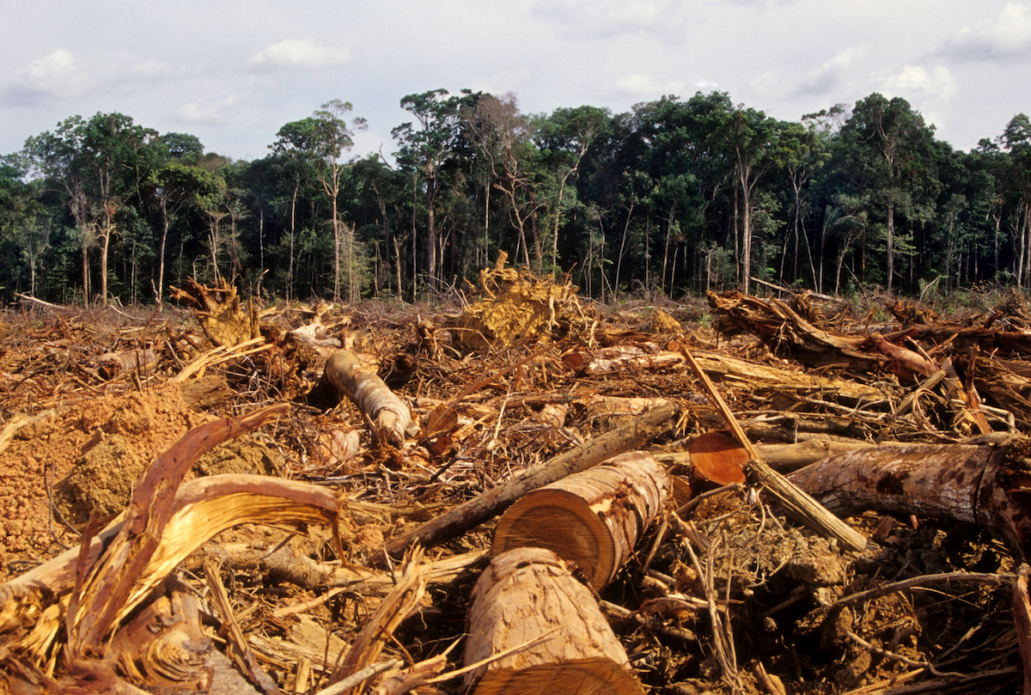
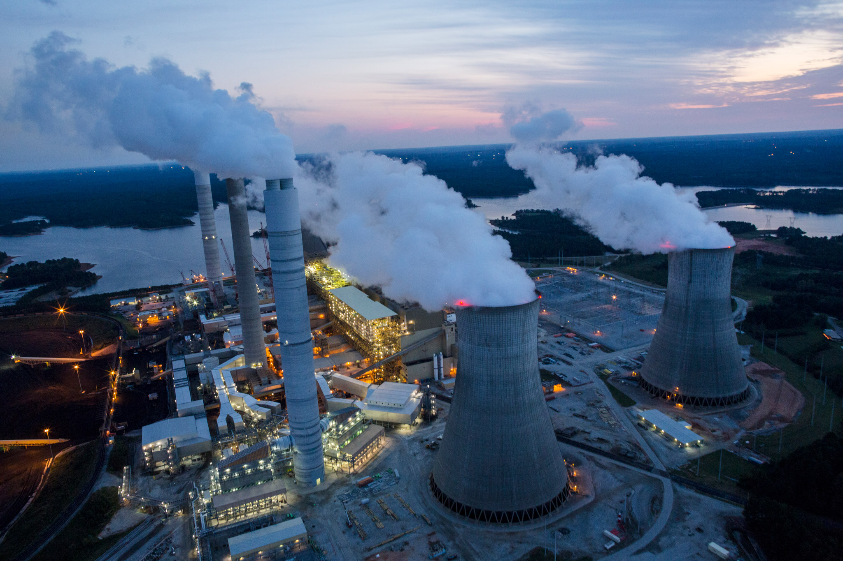
من خلال ملاحظتك للصور، استنتج الأعمال المساهمة في تدمير المحميات
مدة النشاط دقيقتين

Slide 11
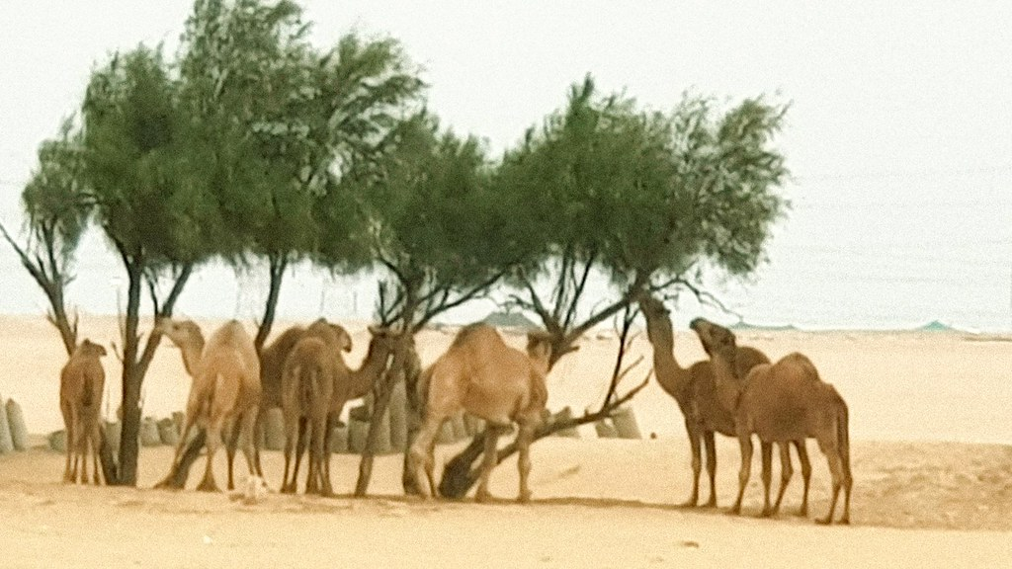
#بلادنا_أمانة
تعتبر المناطق البرية ومواقع التخييم موطناً للنباتات والحيوانات، لذلك دعونا نلتزم بالممارسات التالية لتكون رحلاتنا صديقة للبيئة
عدم إطعام الحيوانات
فقد يتسبب ذلك الطعام في إيذائها

Slide 12
ما الأثر المترتب على الاستغلال العشوائي وغير المدروس من قبل الإنسان والحياة المدنية على البيئة؟
تقويم بنائي
D- حماية الكائنات الحية
C- تدمير البيئة الطبيعية
B- تطور السياحة
A- تطور القطاع الزراعي

Slide 13
جهود دولة الإمارات العربية المتحدة في الحفاظ على البيئة
خط سير الحصة
نواتج التعلم
التهيئة الحافزة
أهمية المحميات
جهود دولة الإمارات في الحفاظ على البيئة
المحميات البرية والبحرية
تذكرة الخروج
من خلال مشاهدتك لمقطع الفيديو، اذكر جهود دولة الإمارات في المحافظة على البيئة
الإجابة في الدردشة

Slide 14
الربط بالمجتمع المحلي

Slide 15
المحميات الطبيعية في دولة الإمارات
خط سير الحصة
نواتج التعلم
التهيئة الحافزة
أهمية المحميات
جهود دولة الإمارات في الحفاظ على البيئة
المحميات البرية والبحرية
تذكرة الخروج
محميات بحرية
محميات برية

Slide 16
التعلم التعاوني
خط سير الحصة
نواتج التعلم
التهيئة الحافزة
أهمية المحميات
جهود دولة الإمارات في الحفاظ على البيئة
المحميات البرية والبحرية
تذكرة الخروج
1. ثلاث مجموعات في التيمز 2. الدخول للموقع عن طريق الرابط 3. توزيع المهام بين أعضاء الفريق 4. مدة النشاط 6 دقائق 5. كل مجموعة ستقيّم عمل المجموعات الأخرى 6. درجة النشاط 5 درجات

Slide 17
ماذا تعلمت؟
خط سير الحصة
نواتج التعلم
التهيئة الحافزة
أهمية المحميات
جهود دولة الإمارات في الحفاظ على البيئة
المحميات البرية والبحرية
تذكرة الخروج
الإجابة في الدردشة

